Slide 1
第12章 JAX实战——有趣的词嵌入
12.1 文本数据处理
12.2 更多的词嵌入方法——FastText和预训练词向量
12.3 针对文本的卷积神经网络模型——字符卷积
12.4 针对文本的卷积神经网络模型——词卷积
12.5 使用卷积对文本分类的补充内容
12.6 本章小结

Slide 2
12.1 文本数据处理
12.1.1 数据集和数据清洗
新闻分类数据集AG是由学术社区ComeToMyHead提供的，是从2000多不同的新闻来源搜集的超过一百万篇的新闻文章，用于研究分类、聚类、信息获取（rank、搜索）等非商业活动。在此基础上有研究者为了研究需要，从中提取了127600个样本，其中的120000个样本作为训练集、7600个样本作为测试集。按以下4类进行区分：
World
Sports
Business
Sci/Tec

Slide 3
12.1 文本数据处理
12.1.2 停用词的使用
观察分好词的文本集，每组文本中除了能够表达含义的名词和动词外，还有大量没有意义的副词，例如“is”“are”“the”等。这些词的存在并不会给句子增加太多含义，反而会由于频率非常多而影响后续的词嵌入分析。为了减少要处理的词汇量、降低后续程序的复杂度，需要清除停用词。清除停用词一般使用NLTK工具包，安装代码如下：

Slide 4
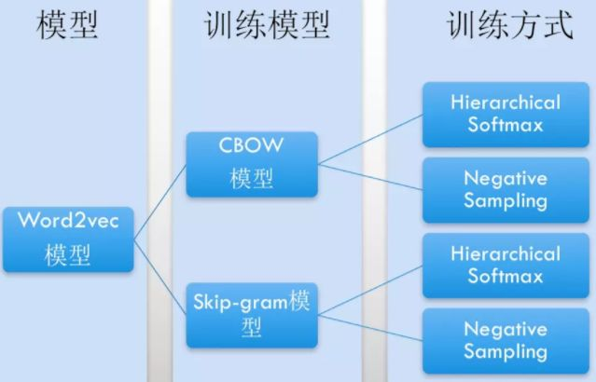
12.1 文本数据处理
12.1.3 词向量训练模型word2vec的使用
word2vec（见图）是Google在2013年推出的一个NLP工具，特点是将所有的词向量化，这样词与词之间就可以定量地去度量它们之间的关系，以及挖掘词之间的联系。

Slide 5
12.1 文本数据处理
12.1.4 文本主题的提取：基于TF-IDF（选学）
使用卷积神经网络对文本分类时，文本主题提取并不是必需的。
一般来说，文本的提取主要涉及以下两种：
• 基于TF-IDF的文本关键字提取。
• 基于TextRank的文本关键词提取。
除此之外，还有很多模型和方法能够用于文本提取，特别是对于大文本内容。本书由于篇幅关系并不展开这方面的内容，有兴趣的读者可以参考相关教程。本小节先介绍基于TF-IDF的文本关键字提取，下一小节再介绍基于TextRank的文本关键词提取。

Slide 6

12.1 文本数据处理
12.1.5 文本主题的提取：基于TextRank（选学）
TextRank算法的核心思想来自著名的网页排名算法PageRank（见图12.13）。PageRank是Sergey Brin与Larry Page于1998年在WWW7会议上提出来的，用来解决链接分析中网页排名的问题。

Slide 7
12.2 更多的词嵌入方法—— FastText和预训练词向量
12.2.1 FastText的原理与基础算法
相对于传统的word2vec计算方法，FastText是一种更快速和更新的计算词嵌入的方法，其优点主要有以下几个方面：
FastText在保持高精度的情况下加快了训练速度和测试速度。
FastText对词嵌入的训练更加精准。
FastText采用两个重要的算法：N-gram（这个词在下文说明）和Hierarchical softmax。
1．算法一：N-gram
2．算法二：Hierarchical softmax

Slide 8
12.2 更多的词嵌入方法—— FastText和预训练词向量
12.2.2 FastText训练以及与JAX的协同使用
前面介绍完架构和理论，本小节开始使用FastText。这里主要介绍中文部分的FastText处理。
第一步：数据收集与分词
第二步：使用gensim中FastText进行词嵌入计算
第三步：使用训练好的FastText做参数来读取

Slide 9
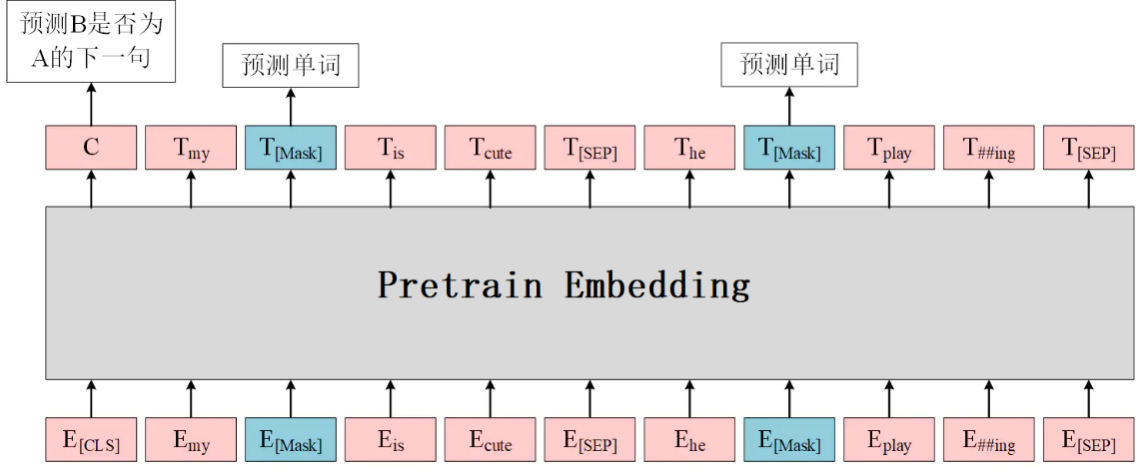
12.2 更多的词嵌入方法—— FastText和预训练词向量
12.2.3 使用其他预训练参数嵌入矩阵（中文）
无论是使用word2vec还是FastText作为训练基础都是可以的，但是对于个人用户或者规模不大的公司机构来说，做一个庞大的预训练项目是一个费时费力的工程。
既然他山之石（见图）可以攻玉，那么为什么不借助其他免费的训练好的词向量作为使用基础呢？

Slide 10
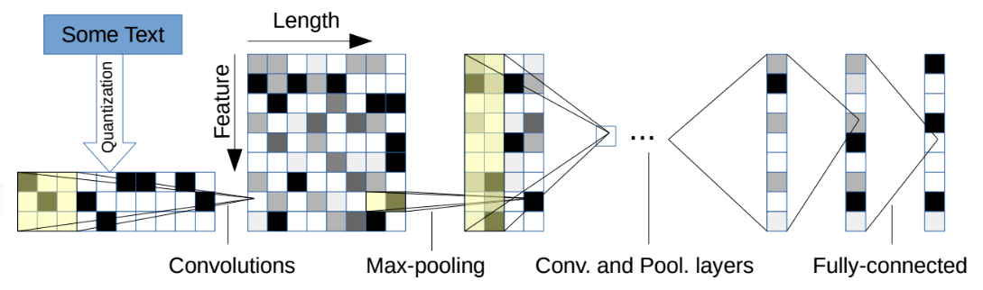
12.3 针对文本的卷积神经网络模型——字符卷积
12.3.1 字符（非单词）文本的处理
使用卷积神经网络计算字符矩阵时，对于每个单词拆分后的数据，根据不同的长度对其进行卷积处理，提取出高层抽象概念。这样做的好处是不需要使用预训练好的词向量和语法句法结构等信息。除此之外，字符级还有一个好处就是可以很容易地推广到所有语言。使用CNN处理字符文本分类的原理如图所示。

Slide 11

12.3 针对文本的卷积神经网络模型——字符卷积
12.3.2 卷积神经网络文本分类模型的实现——conv1d（一维卷积）
对文本的数据集处理完毕后，下面进入基于卷积神经网络的分类模型设计（见图）。

Slide 12
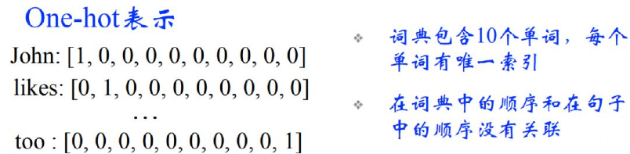
12.4 针对文本的卷积神经网络模型——词卷积
12.4.1 单词的文本处理
使用卷积神经网络对单词进行处理的最基本要求就是：将文本转换成计算机可以识别的数据。在上一节中，我们使用卷积神经网络对字符的独热编码矩阵进行了分析处理，这里有一个简单的想法，也就是能否将文本中的单词处理成独热编码矩阵后再进行处理，如图所示。

Slide 13
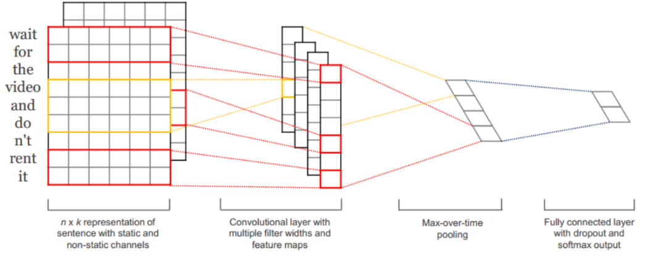
12.4 针对文本的卷积神经网络模型——词卷积
12.4.2 卷积神经网络文本分类模型的实现
下面对卷积神经网络进行设计，使用二维卷积进行文本分类任务，如图所示。

Slide 14
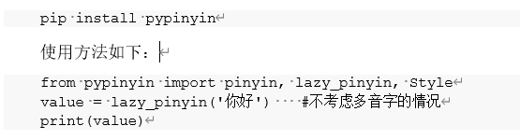
12.5 使用卷积对文本分类的补充内容
12.5.1 中文的文本处理
中文文本的处理相较于英文文本略为复杂，一个非常简单的办法就是将中文转化成拼音的形式，使用Python提供的拼音库包：

Slide 15
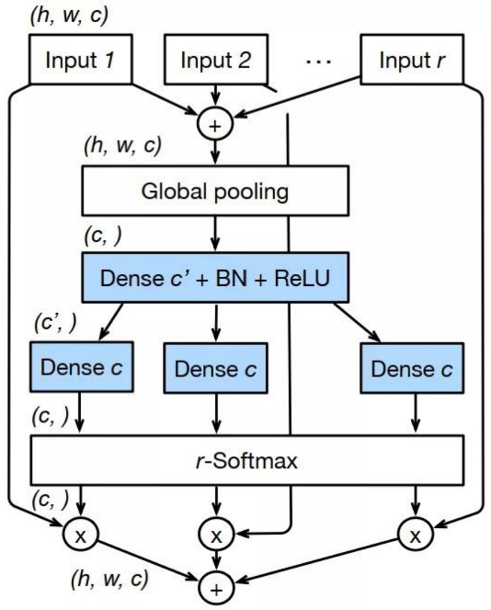
12.5 使用卷积对文本分类的补充内容
12.5.2 其他细节
对于普通的文本，完全可以通过一系列的清洗和向量化处理将其转换成矩阵的形式，之后通过卷积神经网络对文本进行处理。在上一节中只做了中文向量的词处理，缺乏主题提取、去除停用词等操作，相信读者可以自行学习，根据需要补全代码。
对于词嵌入构成的矩阵（例如，在前面的章节中实现的ResNet网络，以及加上了attention机制的记忆力模型，见图），能否使用已有的模型进行处理？
答案是可以的。笔者在文本识别的过程中使用了ResNet50作为文本模型识别器，同样可以获得不低于现有模型的准确率，有兴趣的读者可以自行验证。

Slide 16
12.6 本 章 小 结
卷积神经网络并不是只能对图像进行处理，本章演示了如何使用卷积神经网络对文本进行分类。对于文本处理来说，传统的基于贝叶斯分类和循环神经网络（RNN）实现的文本分类方法，卷积神经网络一样可以实现，而且效果并不差。
卷积神经网络的应用非常广泛，通过正确的数据处理和建模可以达到程序设计人员心中所要求的目标。更重要的是，相对于循环神经网络来说，卷积神经网络在训练过程中的训练速度更快（并发计算），处理范围更大（图矩阵），能够获取更多的相互联系。因此，卷积神经网络在机器学习中起着越来越重要的作用。

